Slide 1


Estadística y modelación de sistemas socioecológicos en R
Dra. Yosune Miquelajauregui Graf
Notes:
Falta Urbano

Slide 2
Plan del día
Familia de funciones “apply ()”
2. Graficación básica
3. Ejercicios
Notes:
Falta Urbano

Slide 3
Familia de funciones “apply ()”
Las funciones apply () están diseñadas para utilizarse como alternativas de los bucles.
La familia apply () contiene funciones para manupular secciones de datos de matrices, listas y hojas de datos de manera repetitiva. Es decir, permite llevar a cabo operaciones con pocas líneas de código.
Ejemplos son : apply(), tapply(), lapply(), sapply(), vapply(), mapply(), y rapply (). El uso de cada una de ellas depende de la estructura del objeto y del tipo de resultado que se desea obtener.
Notes:
Falta Urbano

Slide 4
Familia de funciones “apply ()”
apply () :
x <- matrix(rnorm(30,0.5,0.5), nrow=5, ncol=6)
Dimensión 2
x
[,1] [,2] [,3]
[1,] -0.10508735 0.1851367 1.05801854
[2,] 0.93453881 0.5663632 0.53933448
[3,] 0.03519395 0.9910418 0.83950909
[4,] 0.09143190 -0.1411810 0.06006402
[5,] 0.94650379 0.5647327 0.64440925
[,4] [,5] [,6]
0.38356653 0.79066192 0.78990003
1.07830640 1.11610311 1.26004642
1.22801833 0.41278923 0.21095532
0.64694183 0.56570592 -0.45893986
0.04881696 -0.06497283 0.02686407
Dimensión 1
Notes:
Falta Urbano

Slide 5
Familia de funciones “apply ()”
apply () :
columna
función
objeto
apply(x,2,sum)
1.902581 2.166093 3.141335 3.385650 2.820287 1.828826
Notes:
Falta Urbano

Slide 6
Familia de funciones “apply ()”
apply () :
renglón
función
objeto
apply(x,1,sum)
3.1021964 5.4946924 3.7175078 0.7640228 2.1663539
Notes:
Falta Urbano

Slide 7
Familia de funciones “apply ()”
apply () :
renglón
función
objeto
apply(x,1,mean)
0.5170327 0.9157821 0.6195846 0.12733710.3610590
Notes:
Falta Urbano

Slide 8
Familia de funciones “apply ()”
apply () :
columna
función
objeto
apply(x,2,mean)
0.3805162 0.4332187 0.6282671 0.6771300[5] 0.5640575 0.3657652
Notes:
Falta Urbano

Slide 9
Familia de funciones “apply ()”
apply () :
apply (x,1,function(x) x/2)
[,1] [,2] [,3] [,4]
[1,] -0.05254367 0.4672694 0.01759697 0.04571595
[2,] 0.09256837 0.2831816 0.49552092 -0.07059052
[3,] 0.52900927 0.2696672 0.41975454 0.03003201
[4,] 0.19178326 0.5391532 0.61400916 0.32347091
[5,] 0.39533096 0.5580516 0.20639461 0.28285296
[6,] 0.39495002 0.6300232 0.10547766 -0.22946993
[,5]
0.47325190
0.28236635
0.32220462
0.02440848
-0.03248641
0.01343204
Notes:
Falta Urbano

Slide 10
Familia de funciones “apply ()”
apply () :
primerafuncion <- function (x){
x <- x*5
x
}
apply (x,2,primerafuncion)
Notes:
Falta Urbano

Slide 11
Familia de funciones “apply ()”
tapply () :
attach(iris)
str(iris)'data.frame':
150 obs. of 5 variables:
$ Sepal.Length: num 5.1 4.9 4.7 4.6 5 5.4 4.6 5 4.4 4.9 ...
$ Sepal.Width : num 3.5 3 3.2 3.1 3.6 3.9 3.4 3.4 2.9 3.1 ...
$ Petal.Length: num 1.4 1.4 1.3 1.5 1.4 1.7 1.4 1.5 1.4 1.5 ...
$ Petal.Width : num 0.2 0.2 0.2 0.2 0.2 0.4 0.3 0.2 0.2 0.1 ...
$ Species: Factor w/ 3 levels "setosa","versicolor",..: 1 1 1 1 1 1 1 1 1 1 ...
Notes:
Falta Urbano

Slide 12
Familia de funciones “apply ()”
tapply () :Utilizarla sobre una hoja de datos para una variable determinada dada por un factor. El resultado es un vector.
tapply(iris$Petal.Width,iris$Species, mean)
setosa versicolor virginica
0.246 1.326 2.026
Notes:
Falta Urbano

Slide 13
Familia de funciones “apply ()”
tapply () :
tapply(iris$Petal.Width,iris$Species, sum)
setosa versicolor virginica
12.3 66.3 101.3
Notes:
Falta Urbano

Slide 14
Familia de funciones “apply ()”
lapply (): Se utiliza una función dada a una lista y se obtiene una lista como resultado.
lapply (mi.lista, sum)
[[1]]
[1] 65
[[2]]
[1] 286
Notes:
Falta Urbano

Slide 15
Familia de funciones “apply ()”
sapply (): Se utiliza una función dada a una lista y se obtiene un vector como resultado.
sapply (mi.lista, sum)
[1] 65 286
Notes:
Falta Urbano

Slide 16
Graficación: Histogramas
Incendio<-read.table("Fire_intensity.txt", header = T)
str(Incendio)'data.frame': 8077 obs. of 7 variables:
$ Probability.mortality: num 0.0401 0.0237 0.0296 0.0664
$ Stand.age : Factor w/ 3 levels "Mature","Old", ”Young”
$ Fire.intensity : num 13.97 8.12 10.19 23.75 25.3 ...
$ Region: Factor w/ 3 levels "A2","C3","D4”
$ Stand.id : int 1 1 1 1 1 1 1 1 2 2
$ Tree.id : int 1 2 3 4 5 6 7 10 11 12
$ logFire.intensity : num 2.64 2.09 2.32 3.17 3.23
Notes:
Falta Urbano

Slide 17
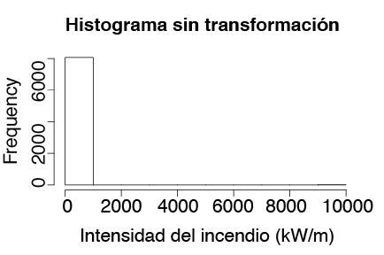
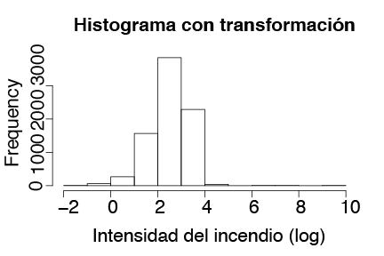
Graficación: Histogramas
Función R : hist ()
Notes:
Falta Urbano

Slide 18
Graficación: Barras
str(carros)'data.frame':32 obs. of 4 variables:
$ eficiencia : num 21 21 22.8 21.4 18.7 18.1 14.3 24.4 22.8
$ cilindros : num 6 6 4 6 8 6 8 4 4 6
$ peso : num 2.62 2.88 2.32 3.21 3.44
$ velocidades: num 4 4 4 3 3 3 3 4 4 4
Notes:
Falta Urbano

Slide 19
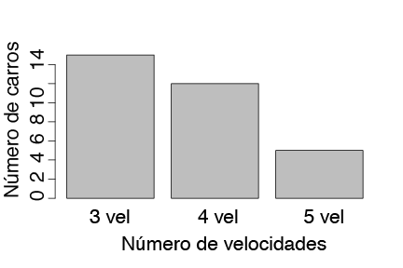
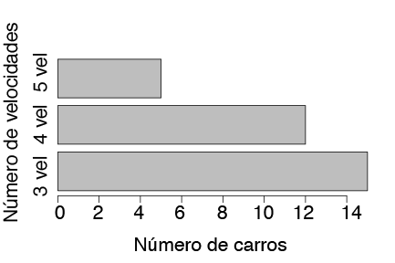
Graficación: Barras
Función R : barplot ()
Notes:
Falta Urbano

Slide 20
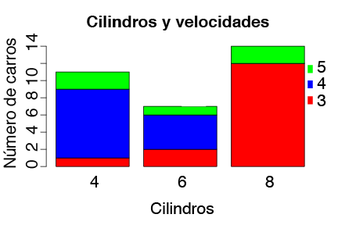
Graficación: Barras apiladas
Función R : barplot ()
Notes:
Falta Urbano

Slide 21
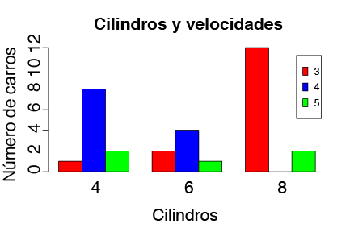
Graficación: Barras laterales
Función R : barplot ()
Notes:
Falta Urbano

Slide 22
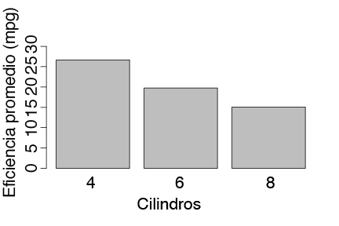
Graficación: Agregar datos y obtener medias
Función R : barplot ()
aggdatos <-aggregate(carros$eficiencia,by=list(carros$cilindros),FUN=mean, na.rm=TRUE)
Notes:
Falta Urbano

Slide 23
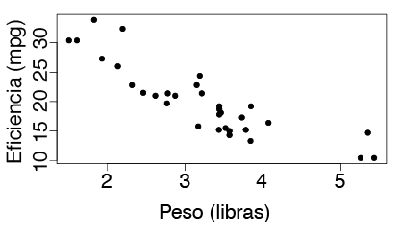
Graficación: Dispersión
Función R : plot ()
Notes:
Falta Urbano

Slide 24
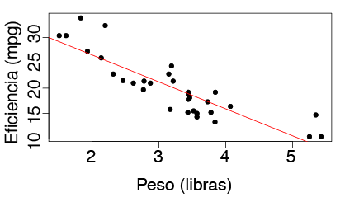
Graficación: Dispersión - añadir línea de ajuste
Función R : plot ()
Notes:
Falta Urbano

Slide 25
Graficación: Líneas
Función R : plot () y lines ()
str(ModeloResultados)'data.frame': 100 obs. of 5 variables:
$ PoblacionMarlin8500: num 17165 17305 16722 17222 16613
$ PoblacionMarlin5000: num 17924 18290 17751 17687 17533
$ PoblacionMarlin3500: num 18795 18912 18490 18632 18393
$ PoblacionMarlin3000: num 18583 18366 18636 18489 18492
$ PoblacionMarlin100 : num 18797 19173 19515 19826 20113
Notes:
Falta Urbano

Slide 26
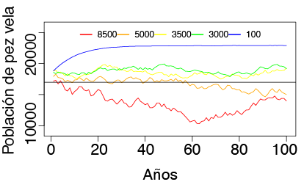
Graficación: Líneas
Función R : plot () y lines ()
Notes:
Falta Urbano

Slide 27
Graficación: ggplot
Para hacer gráficas en ggplot los datos deben estar estructurados como hoja de datos y en formato "largo" en vez de "ancho".
str(Data)'data.frame':500 obs. of 2 variables:
$ Escenario: Factor w/ 5 levels "100","3000","3500",”5000”, “8500”
$ Poblacion: num 17165 17305 16722 17222 16613 ..
Notes:
Falta Urbano

Slide 28
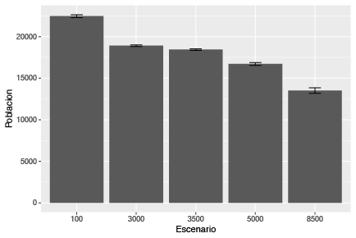
Graficación: ggplot
Notes:
Falta Urbano

Slide 29
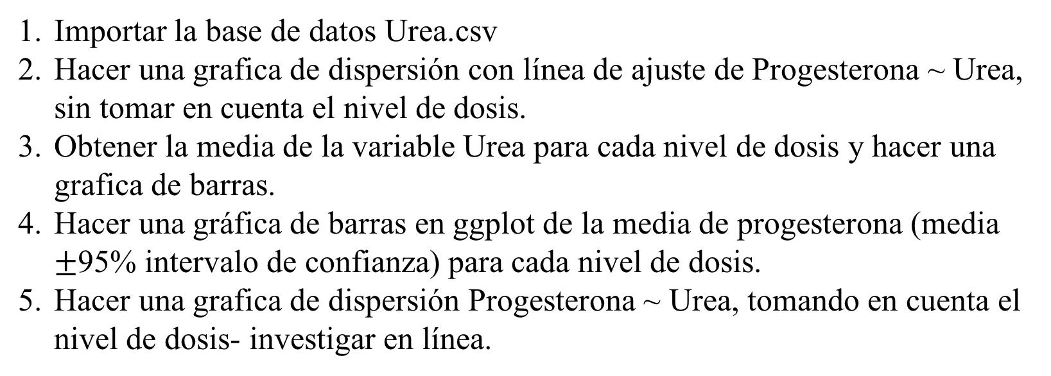
Ejercicio 5
Importar la base de datos Urea.csv
Hacer una grafica de dispersión con línea de ajuste de Progesterona ~ Urea, sin tomar en cuenta el nivel de dosis.
Obtener la media de la variable Urea para cada nivel de dosis y hacer una grafica de barras.
Hacer una gráfica de barras en ggplot de la media de progesterona (media $±$95% intervalo de confianza) para cada nivel de dosis.
Hacer una grafica de dispersión Progesterona ~ Urea, tomando en cuenta el nivel de dosis- investigar en línea.
Notes:
Falta Urbano

